Slide 1
METAFIND / RESEARCH UPDATE
標註更新
與評估計畫
01
目前的標註
方法・資料卡・完成時間
現在怎麼做，完成後怎麼驗證
02
接下來的評估
測試設計・差異・後續流程
2026.09.08 · 10 頁 · 約 12–13 分鐘
Notes:
第 01 頁｜MetaFind｜標註更新與評估計畫
建議時間：75 秒
今天的報告分成兩部分。第一部分是標註更新：我們如何讓模型從不同角度看同一件三維物件，再把看到的內容整理成一張電腦能讀取的資料卡，以及目前這批工作處理到哪裡。第二部分是評估計畫：資料準備好以後，要用哪些題目比較模型，又怎麼判斷它是否找到了正確資產。大家可以把整個系統想成一座三維物件圖書館。標註是在替每件物件建立目錄卡，訓練是在教模型把不同線索連到同一件物件，評估則是在檢查它能否從候選清單用另一份線索找回對應的資產。這三件事需要分開看：資料卡成功寫出來，不代表每個描述都完全正確；程式跑得通，也不代表模型已達到論文成績。目前最新完整資料集的正式比較還沒有執行，因此這份報告會清楚區分已觀察到的進度、已完成的小型流程驗證，以及接下來要執行的評估，不把計畫說成結果。
本頁重點：先把物件資料準備清楚，再用同一套題目比較模型。
來源與界線
docs/paper/metafind_source/2methdology.tex#L28
docs/CUSTOM_TABLE1_EVALUATION.md#L48
output/validation/ppt_annotation_eval_20260908/annotation_progress_041230.json#L4

Slide 2
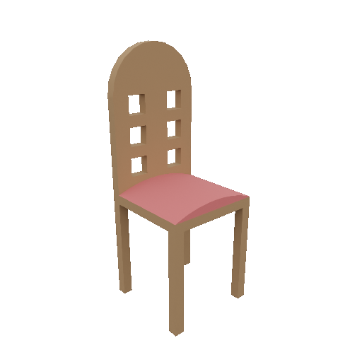
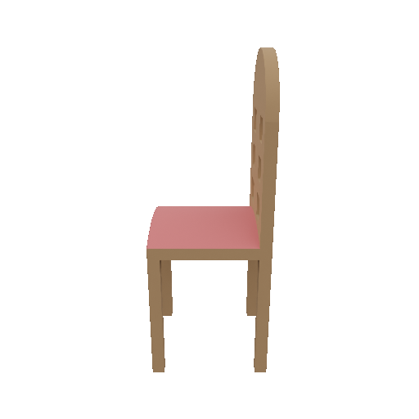
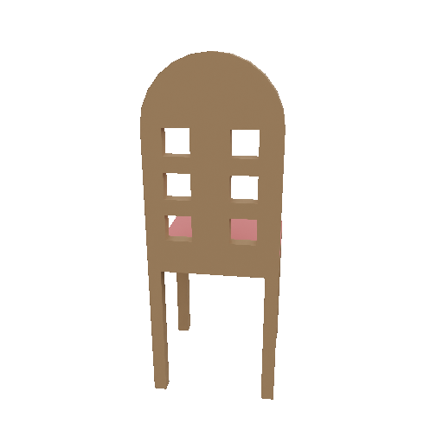
標註更新
讓模型看完物件，再填資料卡
01
02
03
04
11 個角度
→
同一回合
→
Gemma 判讀
→
JSON 資料卡
同一物件，從不同方向觀看
圖片分別放入同一回合
一起理解外觀與物件屬性
輸出欄位，交給程式檢查
同一張椅子
從不同角度看
示意選 3 張；實際輸入 11 張
11 張圖片分別輸入同一個對話回合，最後產生一份 JSON。
來源：目前標註程式、實際資料與論文 Figure 2｜完整依據見備忘稿
02 / 10
Notes:
第 02 頁｜讓模型看完物件，再填資料卡
建議時間：75 秒
可以想像我們要請一位助理介紹一張椅子。如果只給正面照片，他可能看不清背面結構，也不容易分辨座墊和椅腳的材質。因此，現在的流程先從十一個角度取得同一件物件的圖片，透明背景先合成黑底，再把十一張圖各自作為圖片輸入，放進同一個對話回合，讓模型綜合判讀。這裡有一個容易誤會的地方：我們沒有把十一張圖縮小後拼成一張格子圖，也不是每張圖分別請模型寫一份答案。模型在同一回合收到全部圖片，以及 LVIS 類別提示與 Figure 2 欄位範例，然後輸出一份結構化資料。正常情況下一次回答完成；回答不合格式時，才會進入後面要說的修正流程。論文確實提到十一個正交視角與視覺語言模型標註，但同一回合如何包裝圖片、實際提示內容和相機安排，是本地選擇；目前渲染為透視投影，不能視為已對齊論文的正交描述。我們保留這些設定，目的是讓後續能知道資料究竟怎麼產生，而不是把未公開的作者細節猜成已知。
本頁重點：11 張圖片分別輸入同一個對話回合，最後產生一份 JSON。
來源與界線
docs/paper/metafind_source/2methdology.tex#L28
metafind/data/annotate_run.py#L787
metafind/data/annotate_v10.py#L295

Slide 3
標註更新
資料卡記錄什麼？
資料類別
主要欄位
真實椅子範例
是什麼
類別、語義類別、描述
chair；木製餐椅、粉紅座墊
什麼材質
materials
wood、fabric（木、布）
多大、多重
寬／深／高、體積、重量
45 × 45 × 90 cm；8 kg（估計）
通常放哪裡
天花板／牆／地板／物件上
onFloor = true（放在地板）
完整資料卡共 13 欄；尺寸、重量是模型估計，並非量測真值。
13 個主要欄位，整理成四類；尺寸與重量是模型估計。
來源：目前標註程式、實際資料與論文 Figure 2｜完整依據見備忘稿
03 / 10
Notes:
第 03 頁｜資料卡記錄什麼？
建議時間：75 秒
這一頁用目前資料中一張真實的椅子作例子，不是另外編造的示意資料。它的資產編號以八五零五九七開頭，資料卡記錄為椅子，材質是木頭和布，描述提到木製餐椅以及粉紅色的軟墊座面。原本的十三個主要欄位，在簡報上整理成四類：先說它是什麼，再說材質，接著是尺寸重量，最後是通常放在哪裡。這張椅子的寬、深、高被估為四十五、四十五、九十公分，重量估為八公斤。需要特別強調，這些是模型根據圖片與常識估出的現實尺寸和重量，不是拿尺或秤量到的數值；體積則由程式把三個尺寸相乘，屬於估計的外框體積；公分與公斤是目前採用的單位，論文圖例沒有明寫單位。放在地板的旗標為真，意思是這類物件通常放在地板，不是已經完成了場景擺放。除這十三個主要欄位外，實際檔案還記錄模型、版本、輸入圖片和嘗試次數等來源資訊。資料卡把物件描述得更完整，但它仍需要後續檢查，不能因為欄位齊全就直接當成全部正確的物理事實。
本頁重點：13 個主要欄位，整理成四類；尺寸與重量是模型估計。
來源與界線
/home/kyzen/metafind/metafind_data_paper/outputs/annotations/8505977020be4fd194854ad3d9808222.json#L1
metafind/data/annotate_v10.py#L71
metafind/data/annotate_v10.py#L202
docs/paper/metafind_source/2methdology.tex#L24

Slide 4
標註更新
有回答，還要檢查才能收錄
01
02
03
檢查資料卡
帶著錯誤重答
收錄或隔離
缺欄、格式、尺寸與重量範圍
初次＋最多兩次修正
合格收錄；失敗保留原因
項目
論文
目前做法
標註模型
GPT-4o
Gemma 4 12B・BF16
多視角輸入
11 張
11 張；提示與重試為本地選擇
先檢查，再收錄；最多三次作答，資源錯誤直接記為失敗。
來源：目前標註程式、實際資料與論文 Figure 2｜完整依據見備忘稿
04 / 10
Notes:
第 04 頁｜有回答，還要檢查才能收錄
建議時間：75 秒
模型願意回答，和答案可以收錄，是兩件不同的事。程式會先看必要欄位是否缺漏，再檢查內容能否解析，以及文字、數字、布林值和數值範圍是否符合目前的規則。例如尺寸不合理，或者放置欄位不是可接受的真假值，就會把具體錯誤回傳給模型修正。這裡的上限是總共三次作答，也就是第一次回答加上最多兩次修正，不是第一次之外還有三次機會。前兩次採確定性生成，第三次才使用固定種子的抽樣。如果最後仍然無法通過，就保留失敗紀錄並隔離。記憶體不足這類資源錯誤，不是換一句提示就能修好，因此直接記為失敗，不走文字修正。這些檢查可以擋住部分不完整或不合理的答案，但不能保證材質判斷和尺寸估計全都正確。和論文相比，十一個視角的數量一致；論文用的是 GPT-4o，目前使用本地 Gemma 四的十二B模型，以 BF16 載入。具體提示、相機安排、驗證範圍及重試方式，都應清楚標示為本地選擇，不能說成作者完整公開的設定。
本頁重點：先檢查，再收錄；最多三次作答，資源錯誤直接記為失敗。
來源與界線
metafind/data/annotate_v10.py#L55
metafind/data/annotate_v10.py#L174
metafind/data/annotate_v10.py#L319
metafind/data/annotate_run.py#L646
metafind/data/annotate_run.py#L1364
docs/paper/metafind_source/2methdology.tex#L28

Slide 5
標註更新
標註進度與預估完成時間
54.54%
預計完成本輪標註
本輪已處理 25,089 / 46,004
9/9 上午
規劃 09:00–12:00
成功
失敗隔離
待處理
25,063
26
20,915
近期約 11.7–11.9 件／分鐘
需持續運作且速度相近
只估標註處理；不含後續編碼、訓練與評估。
本輪已處理 54.54%；規劃於 9/9 上午完成標註佇列。
進度快照：2026-09-08 04:12:30（台北）；ETA 為推估｜完整依據見備忘稿
05 / 10
Notes:
第 05 頁｜標註進度與預估完成時間
建議時間：75 秒
這一頁的數字固定在台北時間九月八日凌晨四點十二分三十秒，之後程序還會繼續跑，所以不能把它當作觀看簡報當下的即時數字。本輪共有四萬六千零四件排入處理，已處理兩萬五千零八十九件，其中兩萬五千零六十三件成功寫出，二十六件失敗並隔離，還剩兩萬零九百一十五件。因此百分之五十四點五四代表處理進度，包含成功與失敗，不是成功率，也不等於所有標註都已人工確認。近期觀察到的速度大約每分鐘十一點六九到十一點八七件，用這個速度推算，大致落在九月九日上午。因此簡報保留上午九點到十二點作為規劃時間窗。這個時間窗不是統計信賴區間，也不是完成承諾；前提是程序不中斷，後續難例與修正比例沒有明顯增加。這裡只計算本輪標註佇列處理，沒有包含後面的資料編碼、訓練、評估或人工排除整理。隔離的二十六件也不能被當成成功，更不能拿來替代其他批次的正式失敗計帳。
本頁重點：本輪已處理 54.54%；規劃於 9/9 上午完成標註佇列。
來源與界線
output/validation/ppt_annotation_eval_20260908/annotation_progress_041230.json#L4
output/validation/ppt_annotation_eval_20260908/annotation_progress_041230.json#L60
output/validation/ppt_annotation_eval_20260908/annotation_progress_041230.json#L91
output/validation/ppt_annotation_eval_20260908/annotation_progress_041230.json#L135

Slide 6
評估資料範例
ULIP-2 單筆資料：Sillita Roja
Sillita Roja
BLIP 原始描述
a chair with a pink cushion and a wooden frame
Objaverse · 15 個欄位
粉紅坐墊、木框的椅子
MSFT 原始描述
a chair with a red cushion
紅色坐墊的椅子
原始點資料
圖片特徵
文字與特徵
xyz / rgb
各 10000 × 3
image_feat：12 × 1280
thumbnail_feat：1280
名稱／BLIP／MSFT 向量
另有 16 段 retrieval_text
同 UID 的本地渲染圖
UID：85059770…
這筆沒有原始圖片、GLB、尺寸或重量；完整 15 欄保留於來源檔。
同一張椅子有兩份不同 caption；原始點資料與預計算特徵也一起保存。
來源：ULIP-2 實際 NPY；插圖為本地同 UID 渲染｜完整欄位與來源見備忘稿
06 / 10
Notes:
第 06 頁｜ULIP-2 單筆資料：Sillita Roja
建議時間：75 秒
這一頁是剛從使用者提供的 ULIP-2 原始壓縮檔抽出的真實資料，不是重新叫模型編的示意內容。物件名稱是 Sillita Roja，資產編號以八五零五九七開頭，和前面 Gemma 資料卡的椅子是同一個 UID。左邊圖片是我們現有的同 UID 渲染圖，並不是這份 shard 裡包含的原圖。這筆共有十五個欄位。dataset、group、id 記錄來源與身分，text 保存名稱。BLIP 描述說粉紅坐墊與木框，MSFT 描述則說紅色坐墊；可見同一物件已有不同文字，但描述也可能不精確。retrieval_text 另外有十六段文字，不把它們全部當作這張椅子的準確描述。數值部分，xyz 和 rgb 各有一萬乘三個值，分別是座標與點的顏色。image_feat 是十二組一千二百八十維圖片向量，thumbnail_feat 是一組縮圖向量。text_feat、blip_caption_feat、msft_caption_feat 保存原文及 prompt_avg 特徵，retrieval_text_feat 保存那十六段文字的特徵。完整欄位與形狀保留在簡報來源檔。這筆沒有原始照片、GLB、尺寸或重量；前面展示的尺寸重量是我們另做的 Gemma 估計，不能說成 ULIP-2 原始欄位。
本頁重點：同一張椅子有兩份不同 caption；原始點資料與預計算特徵也一起保存。
來源與界線
notion_paper/source/ulip2_sillita_example.json#L1
notion_paper/source/annotation_example.json#L1

Slide 7
評估方法
換一份線索，找回對應的資產
01
02
03
查詢端：另一份線索
候選端：固定物件庫
排序後核對 UID
T：ULIP-2 另一份描述
I：保留的一個視角
P：同資產重新取樣點雲
每件皆有文字、圖像與點雲
各模型預先編碼
查詢時使用同一候選清單
計算查詢與候選的相似度
由高到低排列
檢查對應物件排在第幾名
比較模型
ULIP-2＋平均融合 ／ Stage 1 ／ Stage 2-off
七種條件
T I P T＋I T＋P I＋P 全部
查詢使用另一份觀測；候選庫先固定，每題以對應資產 UID 為正解。
來源：論文 Table 1 與本地同資產評估規則；正式評估尚待執行｜完整依據見備忘稿
07 / 10
Notes:
第 07 頁｜換一份線索，找回對應的資產
建議時間：75 秒
評估可以想成拿同一件商品的另一份介紹，去搜尋已建立好的商品庫。以這張椅子為例，候選端使用我們目前的 canonical 標註、圖像與點雲；查詢文字則可以選 ULIP-2 的 BLIP 或 MSFT 原文。選哪一欄要先固定，檢查是否描述該物件，也要確認實際 tokenizer 沒有把差異全部截掉。每道題目的答案是對應資產 UID，不是所有看起來像椅子的物件。既有不同觀測流程的圖片查詢取一個保留視角，候選影像平均排除該視角；點雲查詢則從同一 mesh 重新取樣。剛抽出的 ULIP-2 原始點雲可以作後續替代來源，但尚未接入這條既有協定；舊圖片向量也不能直接混入，必須先對齊 encoder 來源。比較的模型仍是預訓練 ULIP-2 加平均融合、Stage 1，以及關閉場景資訊的 Stage 2。Stage 2 沿用父 Stage 1 的候選向量。七種模態共用固定題目與候選清單，缺資料要在跑分前處理並記錄，不能每欄偷偷刪題。相同觀測版本可另外保留作對照。
本頁重點：查詢使用另一份觀測；候選庫先固定，每題以對應資產 UID 為正解。
來源與界線
docs/CUSTOM_TABLE1_EVALUATION.md#L17
docs/CUSTOM_TABLE1_EVALUATION.md#L37
docs/CUSTOM_TABLE1_EVALUATION.md#L48
docs/paper/metafind_source/3experiments.tex#L24

Slide 8
評估指標
R@1／R@5：有幾題找回正確物件？
教學示意：100 道 query，每題對應 1 個目標 UID
R@1
R@5
30%
65%
30 ÷ 100
65 ÷ 100
第一名就是目標物件
前五名包含目標物件
R@5 的成功題目，包含已在第一名找對的題目。
30%／65% 僅用來說明計算，並非模型實驗結果。
每題只有一個目標 UID；R@k＝目標排進前 k 名的題數 ÷ 全部題數。
來源：論文 Table 1 與本地同資產評估規則；正式評估尚待執行｜完整依據見備忘稿
08 / 10
Notes:
第 08 頁｜R@1／R@5：有幾題找回正確物件？
建議時間：75 秒
R 的意思在這次評估裡很直接：模型有幾道題找回了正確物件。每一道 query 都對應一個目標資產 UID。第一名就是它，這道題的 R@1 算成功；目標出現在前五名，R@5 就算成功。最後把成功題數除以全部題數，再乘百分之百。投影片是一個教學假設，不是實際跑出的分數：如果一百道題中，三十道在第一名找對，六十五道在前五名找到目標，R@1 就是百分之三十，R@5 是百分之六十五，後者包含前者的三十道題。論文確實使用 top-k retrieval accuracy，名稱是 R@1 和 R@5；每題以對應 UID 為唯一正解，則是我們在本地明確固定的規則。本次測的是另一份描述能否找回同一資產，因此不需要額外引入多個合適答案，也不用另外報按全部正例比例計算的指標。在只有一個正解時，前 k 名命中與找回該正解的比例相等，沒有必要為這次報告改名。因此本版統一使用 R@1 和 R@5，也不把額外的多正解指標混進來。
本頁重點：每題只有一個目標 UID；R@k＝目標排進前 k 名的題數 ÷ 全部題數。
來源與界線
docs/paper/metafind_source/3experiments.tex#L18
docs/CUSTOM_TABLE1_EVALUATION.md#L48
metafind/eval/intent_metrics.py#L103

Slide 9
評估界線
哪些沿用論文，哪些是本地規則？
項目
論文已知／仍未知
本次報告的計畫
指標
明稱 R@1／R@5
以每題目標 UID 進前 k 名計分
查詢與正解
完整 query 配對規則未公開
另一份描述／觀測；唯一 UID 正解
P-only baseline
論文說 query／gallery 的 PC 向量相同
本地 query=P；gallery 融合完整 T+I+P
候選與分母
資料集約 48K；候選規模／清單未公開
固定本輪可用資產、query 與候選數
資料與訓練
作者完整設定仍有缺口
Gemma、CLIP 凍結與選模重疊要揭露
R 的名稱沿用論文；查詢構法、唯一 UID 正解與候選清單仍須明示。
來源：論文 Table 1 與本地同資產評估規則；正式評估尚待執行｜完整依據見備忘稿
09 / 10
Notes:
第 09 頁｜哪些沿用論文，哪些是本地規則？
建議時間：75 秒
我們要保留的是可追溯的比較方法，而不是讓名字相同就看起來完全復現。論文確實用 R@1、R@5，也列出七種模態組合，這兩部分可以清楚引用原文。不過，作者每道 query 如何取得，以及完整正解配對和候選清單，並沒有完整公開。因此這次採用另一份資產描述，並用對應 UID 當唯一正解，仍是本地規則，不把它說成作者一定如此操作。點雲基線也有已知差異：論文指出其他模型的 PC-only 使用相同 query 和 gallery embedding；我們的平均融合基線，候選端固定合併文字、圖片與點雲，兩邊並不是相同向量，所以這一欄不能當成相同設定直接比數字。資料庫規模和題數也要公開，候選規模與規則未對齊，不能直接比較分數。標註模型換成 Gemma、目前 CLIP 凍結，以及曾參與選模的資料，都要如實交代。另一份描述仍然指向同一資產，測的是換觀測後的辨識能力，不因此證明任意家具需求或替代品推薦的品質。
本頁重點：R 的名稱沿用論文；查詢構法、唯一 UID 正解與候選清單仍須明示。
來源與界線
docs/paper/metafind_source/3experiments.tex#L15
docs/paper/metafind_source/3experiments.tex#L18
docs/paper/metafind_source/3experiments.tex#L24
docs/CUSTOM_TABLE1_EVALUATION.md#L7
docs/CUSTOM_TABLE1_EVALUATION.md#L48

Slide 10
接下來怎麼做
標註完成後，怎麼走到正式評估？
01
02
03
整理標註與排除
編碼與固定切分
準備兩階段模型
→
→
分清有效資產、處理失敗
與已批准的人工排除
建立文字／圖像特徵
固定分組並做資料預檢
Stage 1 → 候選庫
Stage 2 → 固定父子版本
04
05
06
準備另一份查詢
凍結資料與配對
執行與報告 R
→
→
抽取並核對 BLIP／MSFT
安排保留視角與重採樣點雲
固定 query／gallery 清單
每題配對一個目標 UID
列 R@1／R@5 與逐題排名
揭露分母、缺失和實驗設定
先固定來源、配對、候選與模型，再執行 R@1／R@5；正式分數尚待產生。
來源：論文 Table 1 與本地同資產評估規則；正式評估尚待執行｜完整依據見備忘稿
10 / 10
Notes:
第 10 頁｜標註完成後，怎麼走到正式評估？
建議時間：75 秒
標註完成後，先把有效資料、真正處理失敗，以及已批准的人工排除分清楚，保留各自清單。第二步建立需要的文字和圖片特徵，固定資料切分，再做相應資料預檢。模型部分先準備 Stage 1，建立與核對候選向量，接著準備 ProcTHOR 的房間、物件與關係資料，訓練 Stage 2 並固定父子 checkpoint。另一條可以提早進行的工作，是從 ULIP-2 抽出 BLIP 或 MSFT 描述，按 UID 與本輪有效資產清單對齊，記錄欄位來源、缺失和內容問題。圖片與點雲先沿用可核對的保留視角、同資產重採樣流程；原始 ULIP-2 點雲另作候選來源，不能說已完成接線。確定 query、gallery 清單與每題目標 UID 後，封存資料和模型版本，再另外執行評估。最後報告 R@1、R@5、每題排名、題數與候選數，相同觀測的結果另作對照。這次更新的是報告計畫，標註結束不會自動完成全部資料交接，也不代表正式評估已跑過。Stage 2 關閉場景資訊的物件檢索，仍不能替代場景品質或論文 Table 2 的驗證。
本頁重點：先固定來源、配對、候選與模型，再執行 R@1／R@5；正式分數尚待產生。
來源與界線
docs/CUSTOM_TABLE1_EVALUATION.md#L62
tools/chain_paper_stage1.sh#L112
tools/chain_paper_stage2.sh#L41
docs/SCENE_SCORES.md#L3
notion_paper/source/ulip2_sillita_example.json#L1

